Slide 1
フロッピーケース型加速度計を利用した等速円運動の実験
物理教育 第４７巻 第２号 （1999）
研究報告
川村 康文
1207069 柴崎 裕貴

Slide 2
1.問題と目的
高校物理Ⅱの等速円運動の学習における実験では、次に示すような実験が多くの教科書で取り上げられている。
[等速円運動実験セット]
材料
・中空筒状のガラス棒
・糸
・おもり数種
実験方法
生徒はガラス棒を持って片方のおもりを円運動させ円運動させているおもりに作用する遠心力と、他方のおもりに作用する重力がつりあうと、安定した円運動を行うようになる。
質量m,M 周期Tを測定し、実験結果からF=mrω²を求める。

Slide 3
1.問題と目的
この実験は、多くの現行の高校物理のⅡの教科書に取り上げられている一般的なものであるが……
[等速円運動実験セット]
高校生にとって評判の良い実験ではなかった。
・実験データの精度がよくない
→空気抵抗や糸とガラスの摩擦
・等速円運動ではなく円錐振子
→教科書でフォローはしているが、
理論的な説明だけでは納得できない。
・回転周期はガラス棒を持っている
手のスナップの間隔である程度間隔
をもたせることができる。
→手加減一つで回転周期の値をある程度
の範囲なら自由に変えることができる。

Slide 4
1.問題と目的
このような状況のもと、高校生にとって理解しやすい等速円運動の実験教材を開発することが必要になった。
フロッピーケース型計を用いた生徒実験
・等速円運動の実現
・実験精度の向上
・実験によって検証ではなく生徒自ら関係式を
発見するような授業展開

Slide 5
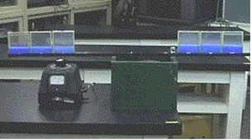
2.方法
フロッピー型加速度計を用いた等速円運動実験器
扇風機のモーター(定速回転の実現)
スライダック(減圧のため)
不安定な周期(T)の改善
カーテン
レール
30 cm
25 cm
40 cm
35 cm
50cm
45 cm

Slide 6
2.方法
フロッピー型加速度計を用いた等速円運動実験器
実験手順
左記の装置を組み立てる
↓
等速円運動させる
↓
回転周期(T)を測定する
↓
水面の傾きをビデオカメラで
撮影後、パソコンに取り込む
↓
正面の画像をキャプチャーし
印刷する
↓
水面の傾き(θ)を読み取る
材料
・フロッピーケース
・カーテンレール
・扇風機のモーター
・スライダック
・ビデオカメラ
・パソコン
・プリンター
a
θ
a
=
g
tanθ
g
θ

Slide 7
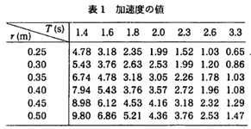
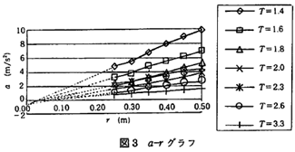
2.方法
実験から求めた値を表1 のようにまとめデータ処理を行う。
グラフ化をするために3変数を同時に3次元のグラフに描写するよりもどれか1変数を固定して残りの2変数についてグラフ化をする方が行いやすい。
Ex. 周期(T)を固定し、加速度(a)と回転半径
(r)との関係をグラフ化 図3参照
得られたグラフの関数式は、ほぼ原点を通る1次式と考えられるのでそれぞれの周期(T)におけるa-rグラフの勾配(a/r)を読み取る。

Slide 8
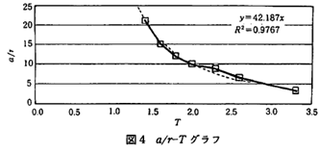
2.方法
得られた勾配(a/r)と周期(T)の関係をグラフ化する。
左記のグラフ(図4)から、
さらに得られた勾配(a/r)と周期(T)の関係を考えさせる。
この場合生徒の多くはa/rとTとは反比例の関係であると予想するので、一度は描かせてみる。
勾配(a/r)と周期(T)が反比例関係ならば、勾配(a/r)と周期(T)の逆数が原点を通る一次関数の関係にあるはずであるということは既習事項なので……
「a/rとTとは反比例の関係である」

Slide 9
2.方法
得られた勾配(a/r)と周期(T)の関係を再び考えさせる。
・a/rとT² が反比例
・a/rとT^{n} が反比例
まず簡単な数字から試してみようと促し!
生徒自身の手によってa/rとT²グラフを作製

Slide 10
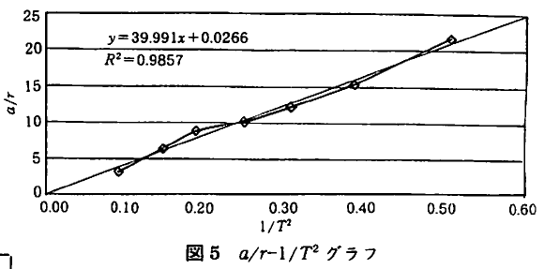
3.結果
最終的に要所、要所で教師がアドバイスをするものの生徒自身の手によって、a/r-1/T²グラフ(図5)が作製され、a/r-1/T²の関係性が明らかとなる。
a/r = 39.991 × (1/T²)
a = 1.01 × r × ω²
この結果よりさらに、ω = 2π/Tも利用し整理すると…
この結果は1%の誤差で向心加速度が算出できた事を示す。
Ｆ = ｍｒω²

Slide 11
4.考察
・誤差を１％とかなり高い精度の実験教材が簡単な実験装置で
実現できた。
・実験装置、実験操作共に簡単なものであるため、生徒の体験を
重視できる実験となった。
・かなり高い精度の実験が簡単な実験装置でできる事により、
生徒に感動、興味・関心、「やりがい」を誘起する事ができる
と考えられる。

Slide 12
5.この論文を読んで感じたこと
・従来の実験器に比べ、精度が高く、生徒が主体的に物理現象を導けるのが非常に有効だと感じた。
・他でも使える加速度実験器を円運動にも利用していることと1度 作るとそのままずっと使えるのが教材準備、教材研究をする時間も少ない教師にとって有効だと感じた。

Slide 13
引用文献
１）山口浩人・坂田正司・唐木 宏：「等速円運動の受容状況と生徒実験の工夫」
物理教育、46-2(1998)61-64
２）川村康文：「遠心力再考」京都理化学協会学会誌、１９８６年度版 pp.3-40.
３）川村康文：「フロッピーケース型加速度計」近畿の物理教育、
第3号(1997)25-28
４）川村康文：「実験で知ろう! おもしろ科学(31)加速度を計ってみよう」
L5(1998年10月号),日本宇宙少年団,1988 p.12.

